Slide 1
Przygotowanie pacjenta geriatrycznego z wyłonioną stomią jelitową do samoopieki
dr n. o zdr. Rena Wójcik
Katedra Pielęgniarstwa Wydział Nauk Medycznych i Nauk o Zdrowiu Uniwersytet Technologiczno-Humanistyczny w Radomiu

Slide 2
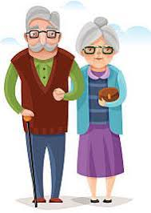
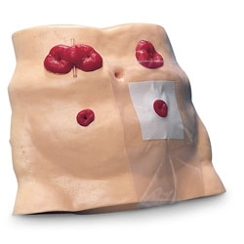
Self-care preparation for a geriatric patient with an intestinal stoma

Slide 3
Pielęgnacja stomii
Irygacja stomii
Sprzęt stomijny
Zasady żywienia

Slide 4
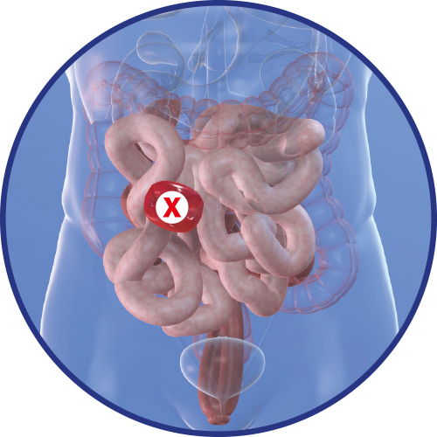
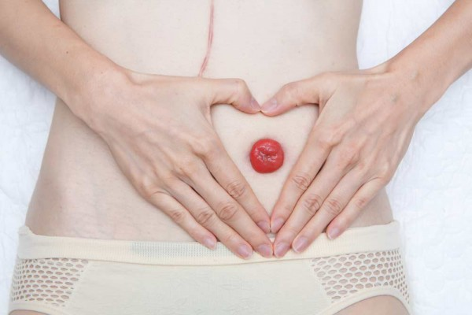
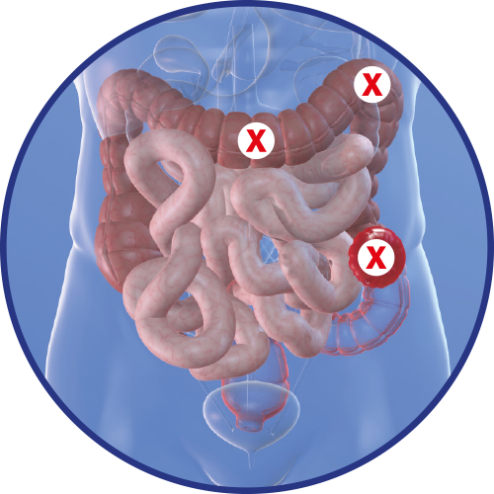
Przygotowanie pacjenta do samoopieki jest jedną z ważniejszych procedur postępowania pielęgniarskiego
ileostomia
kolostomia
Pacjent z wyłonioną stomią potrzebuje wiele wsparcia ze strony bliskich i profesjonalnej opieki medycznej, by proces adaptacji do nowych warunków życia był jak najkrótszy

Slide 5
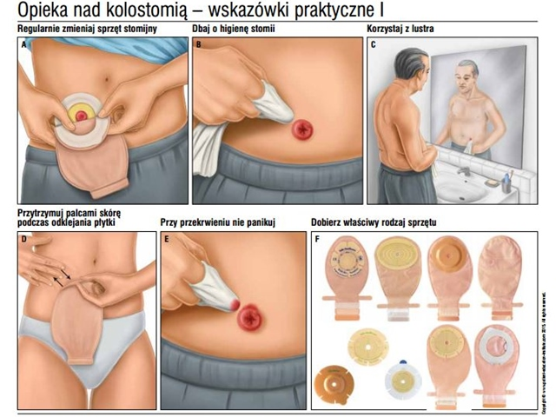
Pielęgnacja stomii
pielęgnacja skóry wokół stomii (woda ciepła, mydło Ph 5,5, delikatne osuszanie)
wyrównanie skóry wokół stomii (pasty uszczelniająco-gojące)
kąpiel ze stomią (zalecany prysznic)
obserwacja stomii w kierunku powikłań (np. wciągnięcie stomii, zwężenie, wypadanie, martwica stomii, zakażenie, powikłania dermatologiczne)
dobieranie płytki stomijnej
obserwacja treści wydzieliny ze stomii
preparaty pielęgnacyjne: kremy ochronne, pianki, środki do usuwania przylepca, zmywacz do pielęgnacji skóry wokół stomii, puder stomijny, pasty uszczelniające, dezodoranty neutralizujące przykry zapach, brzuszny pas stomijny
źródło: stomalife.pl

Slide 6
Irygacja stomii
Regularnie wykonywana pomaga wytworzyć zastępczy odruch defekacji
po przeszkoleniu przez pielęgniarkę stomijną
tylko u pacjentów z kolostomią
stała pora wykonywania, temp. wody ok. 37°C, czas wlewu ok. 5-10 minut
zbiornik irygacyjny- na wysokości ramion pacjenta
częstotliwość zabiegu - raz dziennie lub raz na 2 dni
przed zabiegiem – masaż brzucha

Slide 7
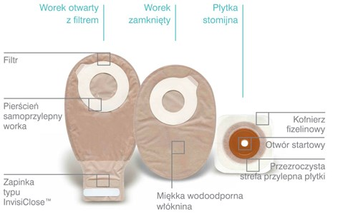
Sprzęt stomijny
zasady zaopatrzenia w sprzęt stomijny obowiązują od stycznia 2020r
sprzęt stomijny jest refundowany w 100% w ramach określonych przez Ministerstwo Zdrowia miesięcznych limitów kwotowych

Slide 8
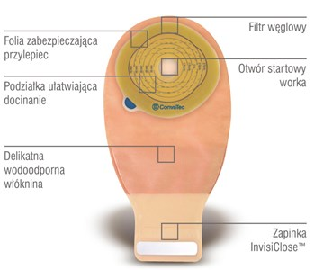
Sprzęt stomijny
System jednoczęściowy
Stosowany najczęściej u osób ze stomią niepowikłaną
worek i płytka stomijna stanowią jedną całość
ich konstrukcja zapewnia dyskrecję, prostotę i elastyczność
worki w systemie jednoczęściowym dostępne są z przylepcami do docinania i wcześniej dociętymi otworami
w ofercie: worki otwarte (ileostomijne) oraz worki zamknięte (kolostomijne)

Slide 9
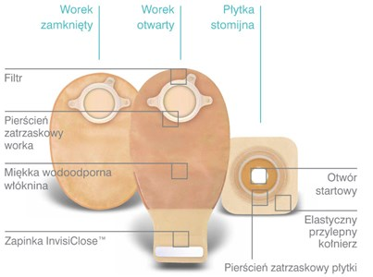
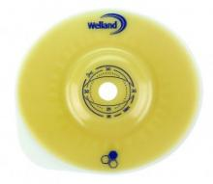
Sprzęt stomijny
Tradycyjny sprzęt dwuczęściowy
Stosowany najczęściej u osób z tzw. trudną stomią (w fałdach brzusznych, zapadniętych)
worek i płytka stanowią dwie oddzielne części, co pozwala na zmianę worka bez odklejania płytki
worek i płytka są połączone ze sobą za pomocą plastikowego pierścienia
pierścień zatrzaskowy zapewnia bezpieczne zapięcie
przyklejona płytka może pozostać na skórze przez kilka dni (2-4 dni), a jedynie worki są wymienne
w ofercie: płytki z miodem Manuka, wykazujące działanie przeciwbakteryjne

Slide 10
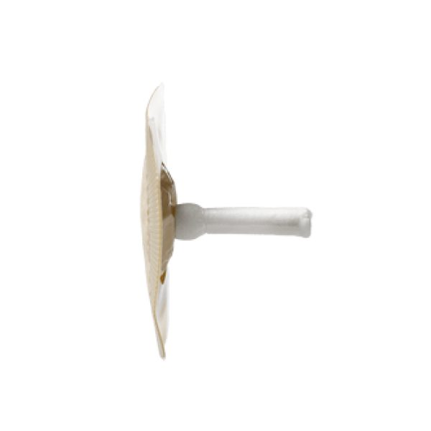
Sprzęt stomijny
Sprzęt stomijny
Małe woreczki na okres lata
woreczki mini-cap o niewielkiej pojemności służą do zabezpieczenia kolostomii
zapewniają dyskrecję podczas spotkań, w sytuacjach intymnych, na basenie, plaży, lub pod obcisłym letnim strojem
osoby z kolostomią, które korzystają z irygacji, mogą zastosować mały worek mini-cap z zatyczką
worki otwarte z okienkiem (o pojemności 510 ml) mają umieszczony w okienku specjalny rzep, do którego można podpiąć ujście woreczka i dzięki temu uzyskać zmniejszony o połowę rozmiar worka
i w każdej chwili ponownie go powiększyć, odpinając ujście worka z okienka

Slide 11
Zasady żywienia
W okresie rekonwalescencji, kilka tygodni po zabiegu należy:
spożywać od 3-5 posiłków dziennie w regularnych odstępach, najlepiej o tych samych porach
wypijać około 2 litrów płynów dziennie, szczególnie zalecane: jogurt naturalny, kefir, maślanka
unikać potraw wzmagających fermentację, nasilających perystaltykę jelit
ograniczać spożycie tłuszczów i słodyczy
unikać potraw smażonych, pieczonych i duszonych
potrawy gotować, podprawiać zawiesiną z mąki, wody oraz mleka
przygotowywać posiłki tylko ze świeżych produktów, bez konserwantów i sztucznych barwników
starać się jeść wolno, dokładnie przeżuwając pokarm
dbać o własny system nerwowy, emocje przyspieszają perystaltykę jelit
JEDZENIE POWINNO SPRAWIAĆ PRZYJEMNOŚĆ!

Slide 12
Należy unikać:
alkoholu, a zwłaszcza piwa, mocnej kawy, napojów gazowanych
nadmiernej ilości owoców i warzyw zwiększających produkcję gazów (brukselka, kapusta, cebula, groch, szparagi, fasola, bób)
produktów i posiłków zbyt słodkich i zbyt tłustych, nadmiernej ilości jaj
ostrych przypraw, potraw pieczonych, smażonych oraz duszonych
potraw wzmagających perystaltykę jelit (np. pieczywo razowe, grube kasze, potrawy solone)
produktów wędzonych, konserwowych, zup w proszku, posiłków typu Fast food

Slide 13
Zalecenia dietetyczne w przypadku biegunki:
Kolostomia- wówczas, gdy występują więcej niż 3 wypróżnienia na dobę, zmienna jest konsystencja stolca ze stałej na papkowatą lub płynną, wodnistą.
Ileostomia – gdy dobowa objętość stolca wynosi powyżej 1000 ml, konsystencja stolca staje się wodnista a liczba woreczków zmienianych w ciągu doby zwiększa się dwukrotnie
zwiększyć ilość wypijanych płynów w celu wyrównania niedoborów wody w organizmie, nawet do 3 litrów, w ciągu 8-12 godzin
spożywać następujące produkty i potrawy: mięta, kakao, białe pieczywo, marchwiankę, ryż biały gotowany, banany, mus jabłkowy
ograniczyć spożywanie: owoców, warzyw, soków, razowego pieczywa, kasz gruboziarnistych oraz unikać pikantnych potraw, napojów gazowanych, nadmiernego dosalania potraw

Slide 14
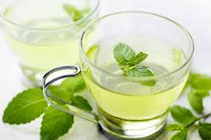
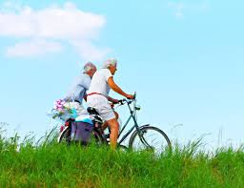
Zaparcia
wypróżnienia - rzadziej niż 3 razy w tygodniu albo gdy zmienia się jego konsystencja na twardą lub wypróżnienie sprawia ból
Zalecenia dietetyczne w przypadku zaparć:
spożywać produkty bogato resztkowe (grube kasze, płatki owsiane, otręby, niełuskany ryż), grubo mielone siemię lniane
zwiększyć spożycie świeżych i suszonych owoców, świeżych warzyw oraz soków
pić wodę mineralna niegazowaną, napar z mięty, rumianku, melisy
spożywać fermentowane produkty mleczne, bulion
unikać produktów zapierających: szparagi, groch, fasola, grzyby, orzechy, ograniczyć spożywanie słodyczy
aktywność fizyczna - wpływ na regularność oddawania stolca, stymuluje perystaltykę jelit

Slide 15
Problemy pielęgnacyjne
Okres przedoperacyjny:
lęk i niepokój związany z hospitalizacją, z przeprowadzanymi badaniami diagnostycznymi
poczucie dyskomfortu z powodu przewlekłej biegunki
dolegliwości bólowe ze strony jamy brzusznej
niedożywienie dużego stopnia
lęk przed zabiegiem, przed utratą samodzielności w okresie pooperacyjnym
obawy związane z konsekwencjami zabiegu wyłonienia stomii
deficyt wiedzy na temat wytworzenia przetoki jelitowej
Okres pooperacyjny:
ryzyko wystąpienia wczesnych powikłań pooperacyjnych
nudności, wymioty
zaburzenia wodno-elektrolitowe
niebezpieczeństwo wystąpienia powikłań dotyczących stomii, także skórnych
ból rany pooperacyjnej
dyskomfort spowodowany obniżoną aktywnością ruchową
powikłania żywienia pozajelitowego
lęk przed rozsiewem komórek nowotworowych i śmiercią
deficyt wiedzy i umiejętności w zakresie pielęgnowania stomii
strach, lęk, agresja, obawy przed funkcjonowaniem w społeczeństwie

Slide 16
DZIĘKUJĘ ZA UWAGĘ

Slide 17
Piśmiennictwo
Gaćkowska K, Paluszkiewicz P. Powikłania skórne stomii jelitowej. Pielęgniarstwo Chirurgiczne i Angiologiczne 2021;1:1-7.
Piotrkowska R, Jarzynkowski P. Analiza systematycznej aktywności fizycznej i jakości życia osób ze stomią jelitową. Pielęgniarstwo Chirurgiczne i Angiologiczne 2020;2:70-74.
Dziedzic B, Sienkiewicz Z, Leńczuk-Gruba A i wsp. Jakość życia pacjentów z wyłonioną stomią jelitową. Pielęgniarstwo Chirurgiczne i Angiologiczne 2019;3:100-106.
Lawnik A. Rehabilitacja pacjentów ze stomią jelitową. Medycyna Ogólna i Nauki o Zdrowiu 2015/21(50)/1.
Pachocka L, Urbanik A. Stomia jelitowa - epidemiologia, rys historyczny, zasady wyłaniania i rodzaje stomii jelitowych. Probl Hig Epidemiol 2014, 95(3): 586-590.
Piaszczyk DL, Schabowski J. Problemy medyczne i społeczne pacjentów ze stomią należących do POL-ILKO. Medycyna Ogólna i Nauki o Zdrowiu, 2014, Tom 20, Nr 4, 384–389.
Kołodziejczak M, Ciesielski P, Kosim A. Postępowanie terapeutyczne w przypadku powikłań skórnych oraz trudno gojących się ran wokół stomii. Nowa Medycyna 2013;2:52-55.
Funkcjonowanie społeczne osób w podeszłym wieku z przetoką jelitową. Pielęgniarstwo Chirurgiczne i Angiologiczne 2012;4:131-137.
https://diety.nfz.gov.pl/diety/wp-content/uploads/2021/01/dietoterapia-ksiazka-kucharska-stomia-nfz-online
https://onkologiaradom.pl/zalecenia-dotyczace-trybu-zycia-i-odzywiania-dla-chorych-ze-stomia/

